Slide 1
BÀI 17 HÔ HẤP Ở ĐỘNG VẬT

Slide 2
NỘI DUNG:
I. Hô hấp là gì?
II. Bề mặt trao đổi khí
III. Các hình thức hô hấp
1. Hô hấp qua bề mặt cơ thể
2. Hô hấp bằng hệ thống ống khí
3. Hô hấp bằng mang
4. Hô hấp bằng phổi

Slide 3
BÀI 17: HÔ HẤP Ở ĐỘNG VẬT
I. Hô hấp là gì?
GLUXIT
O₂
CO₂
LIPIT
PRÔTEIN
Năng lượng cho các hoạt động sống

Slide 4
BÀI 17: HÔ HẤP Ở ĐỘNG VẬT
I. Hô hấp là gì?
A- Hô hấp là quá trình tiếp nhận O₂ và CO₂ của cơ thể từ môi trường sống và giải phóng ra năng lượng
B
B- Hô hấp là tập hợp những quá trình, trong đó cơ thể lấy O₂ từ bên ngoài vào để ôxi hoá các chất trong tế bào và giải phóng năng lượng cho các hoạt động sống, đồng thời thải CO₂ ra ngoài.
C- Hô hấp là quá trình tế bào sử dụng các chất khí như O₂, CO₂ để tạo ra năng lượng cho các hoạt động sống.
D- Hô hấp là quá trình trao đổi khí giữa cơ thể và môi trường, đảm bảo cho cơ thể có đầy đủ O₂ và CO₂ cung cấp cho các quá trình ôxi hoá trong tế bào.

Slide 5
BÀI 17: HÔ HẤP Ở ĐỘNG VẬT
I. Hô hấp là gì?
- Hô hấp là tập hợp những quá trình, trong đó cơ thể lấy oxi từ bên ngoài vào để oxi hóa các chất trong tế bào và giải phóng năng lượng cho các hoạt động sống, đồng thời thải CO₂ ra ngoài.
- Hô hấp ở động vật gồm:
+ Hô hấp ngoài
+ Vận chuyển khí
+ Hô hấp trong
Notes:
Chim sẻ phản ứng như thế nào khi trời trở lạnh ???
Nó xù lông như vậy có tác dụng gì ???
-> cách động vật phản ứng trả lời lại kích thích của môi trường để tồn tại người ta gọi là cảm ứng ở động vật .
=>>cảm ứng ở động vật là gì ???
Cảm ứng ở động vật và tv khác nhau như thế nào chúng ta cùng nghiên cứu phần 2....

Slide 6
Phế nang trong phổi
TB biểu bì mô ở phổi
Hô hấp
ngoài
CO₂
Mao mạch phổi
CO₂
O₂
Vận chuyển
khí
QUÁ TRÌNH
HÔ HẤP
O₂
O₂
CO₂
Tim
Mao mạch ở các mô
Hô hấp
trong
TB ở các mô
CO₂

Slide 7
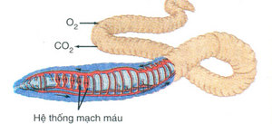
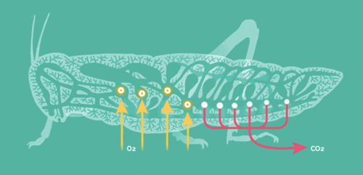
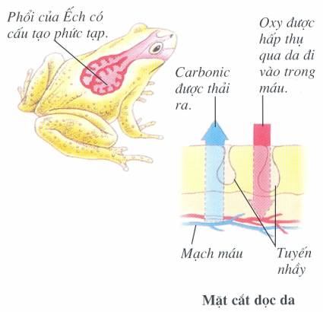
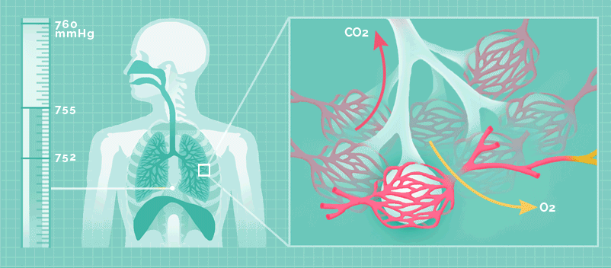
O₂
BỀ MẶT TRAO ĐỔI KHÍ
CO₂

Slide 8
BÀI 17: HÔ HẤP Ở ĐỘNG VẬT
II. Bề mặt trao đổi khí
- Bề mặt TĐK là bộ phận cho O₂ từ môi trường ngoài khuếch tán vào trong tế bào (hoặc máu) và CO₂ khuếch tán từ tế bào (hoặc máu) ra ngoài.
- Đặc điểm bề mặt trao đổi khí:
+ Diện tích bề mặt lớn.
+ Bề mặt mỏng và luôn ẩm ướt.
+ Có nhiều mao mạch và sắc tố hô hấp.
+ Có sự lưu thông khí.

Slide 9
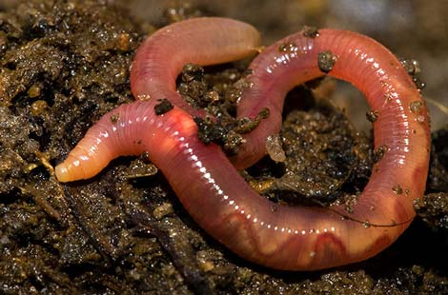
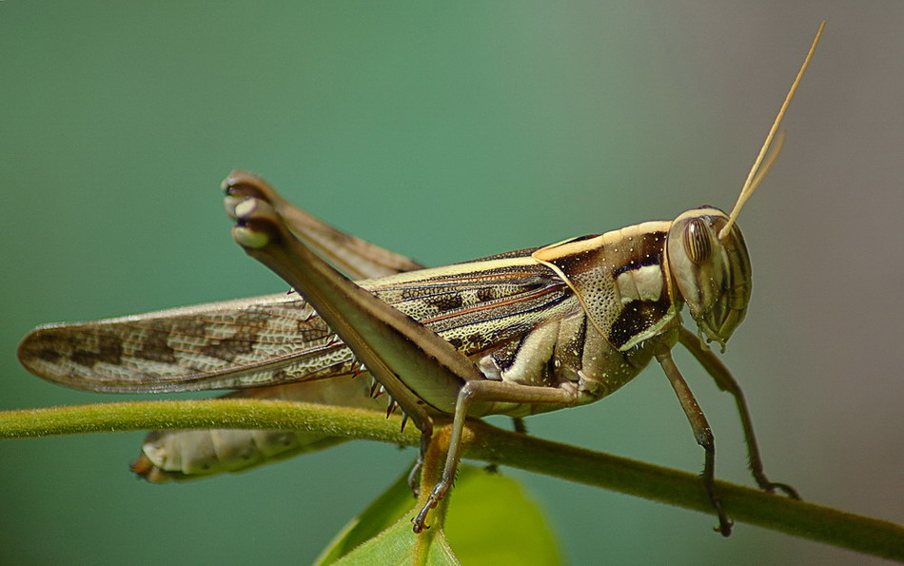
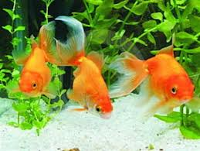
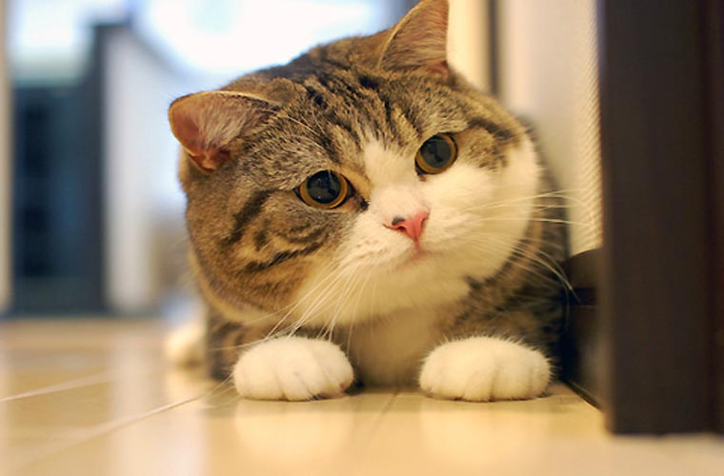
BÀI 17: HÔ HẤP Ở ĐỘNG VẬT
III. Các hình thức hô hấp
Hô hấp qua bề mặt cơ thể
Hô hấp qua hệ thống ống khí
Hô hấp bằng mang
Hô hấp bằng phổi

Slide 10
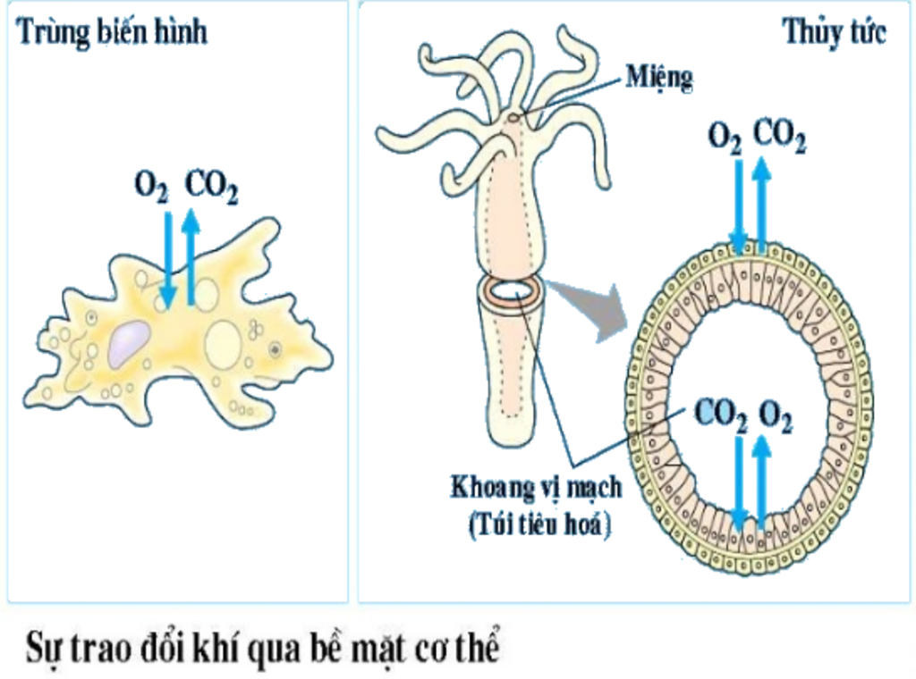
BÀI 17: HÔ HẤP Ở ĐỘNG VẬT
III. Các hình thức hô hấp
1. Hô hấp qua bề mặt cơ thể
Đại diện: Động vật đơn bào, đa bào có tổ chức thấp (ruột khoang, giun tròn..)

Slide 11
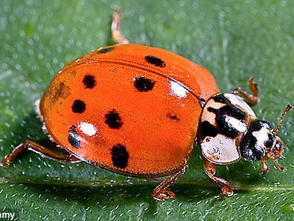
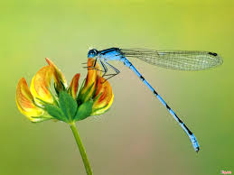
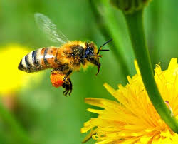
BÀI 17: HÔ HẤP Ở ĐỘNG VẬT
III. Các hình thức hô hấp
2. Hô hấp bằng hệ thống ống khí
Đại diện: côn trùng

Slide 12
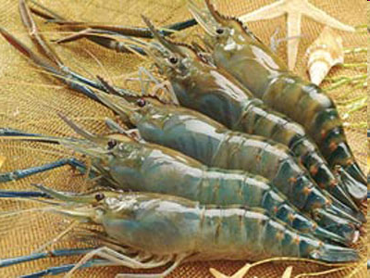
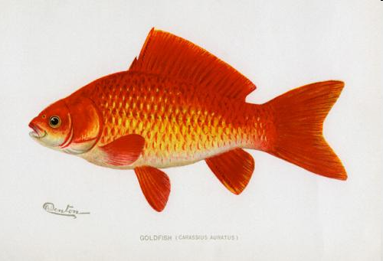
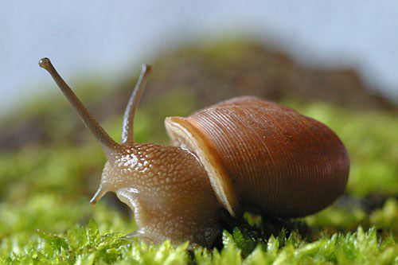
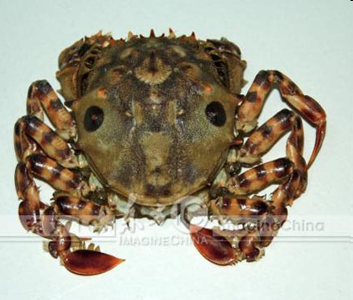
BÀI 17: HÔ HẤP Ở ĐỘNG VẬT
III. Các hình thức hô hấp
3. Hô hấp bằng mang
Đại diện: cá, thân mềm và chân khớp

Slide 13
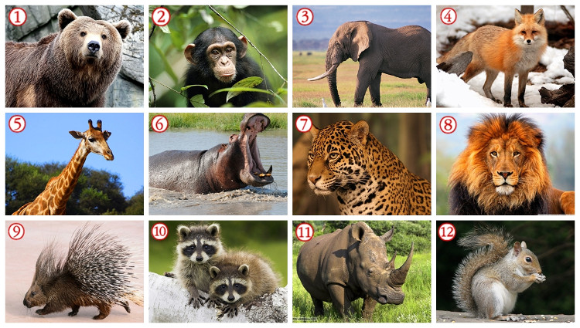
BÀI 17: HÔ HẤP Ở ĐỘNG VẬT
III. Các hình thức hô hấp
4. Hô hấp bằng phổi

Slide 14
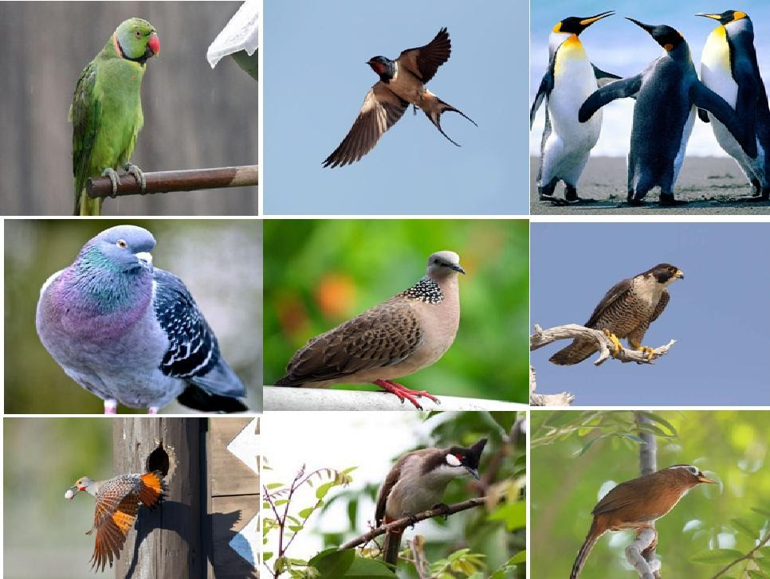
BÀI 17: HÔ HẤP Ở ĐỘNG VẬT
III. Các hình thức hô hấp
4. Hô hấp bằng phổi

Slide 15
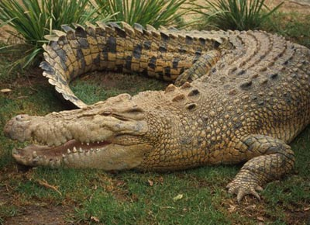
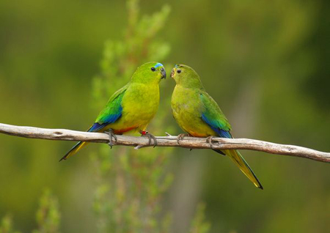
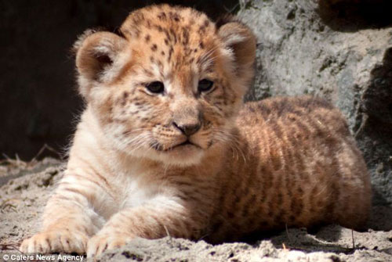
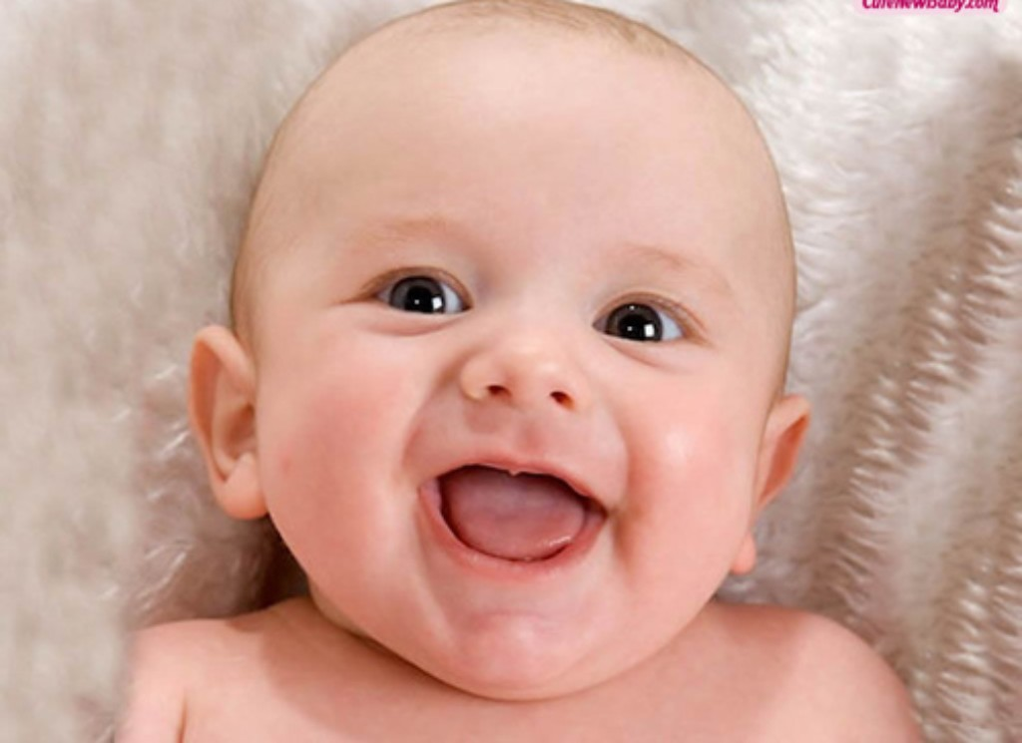
BÀI 17: HÔ HẤP Ở ĐỘNG VẬT
III. Các hình thức hô hấp
4. Hô hấp bằng phổi
Đại diện: bò sát, chim, thú.

Slide 16
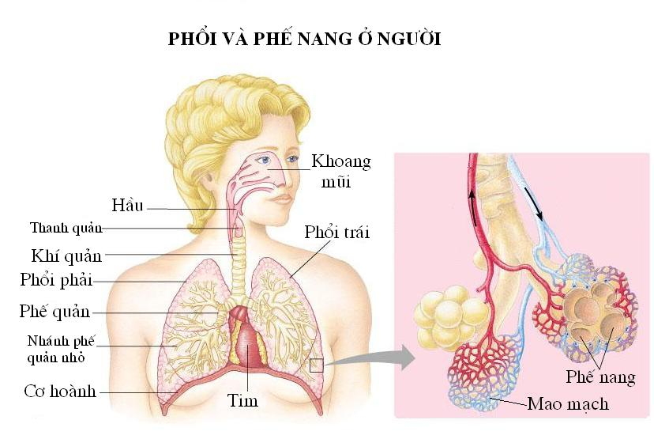
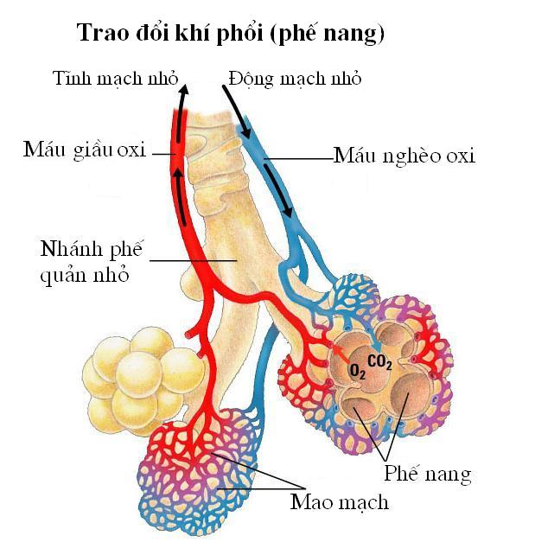
BÀI 17: HÔ HẤP Ở ĐỘNG VẬT
III. Các hình thức hô hấp
4. Hô hấp bằng phổi
Hình 17.5. Phổi và phế nang ở người

Slide 17
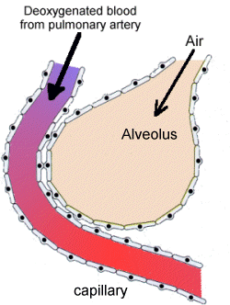
Loại khí | Không khí hít vào | Không khí thở ra
O₂ | 20.96% | 16.40%
CO₂ | 0.03% | 4.10%
N₂ | 79.01% | 79.50%
Không khí
Giải thích tại sao có sự khác nhau về tỉ lệ các loại khí O₂ và CO₂ trong không khí hít vào và thở ra?
Phế nang
Mao mạch

Slide 18
Hãy hoàn thành bảng sau:
HTHH ĐĐ phân biệt | HH qua bề mặt cơ thể | HH bằng hệ thống ống khí | HH bằng mang | HH bằng phổi
- Đại diện: - Cơ quan TĐK - Đặc điểm TĐK - Thích nghi môi trường

Slide 19
III. CÁC HÌNH THỨC HÔ HẤP
HTHH ĐĐ phân biệt | HH qua bề mặt cơ thể | HH bằng hệ thống ống khí | HH bằng mang | HH bằng phổi
- Đại diện: - Cơ quan TĐK - Đặc điểm TĐK - Thích nghi môi trường | ruột khoang, giun dẹp ,… - Da, đáp ứng 4 đặc điểm - Khuếch tán qua da - Ẩm ướt | - Côn trùng - Ống khí, không có mao mạch - Khuếch tán qua ống khí giáp TB - Cạn | - Cá xương, trai, ốc, tôm - Mang, đáp ứng 4 đặc điểm + Khuếch tán qua mang + Dòng nước liên tục qua mang + Trao đổi ngược dòng - Nước | - ếch nhái, bò sát, chim, thú - Phế nang, đáp ứng 4 đặc điểm - Khuếch tán qua phế nang, sự thông khí nhờ vào các cơ hô hấp. - Cạn

Slide 20
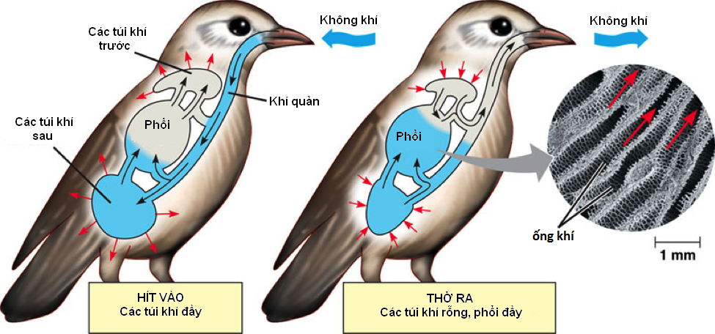
Chim là động vật trên cạn trao đổi khí hiệu quả nhất

Slide 21
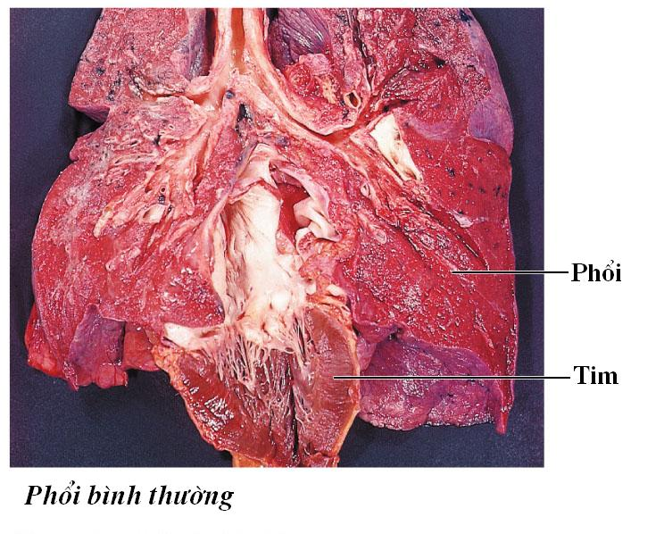
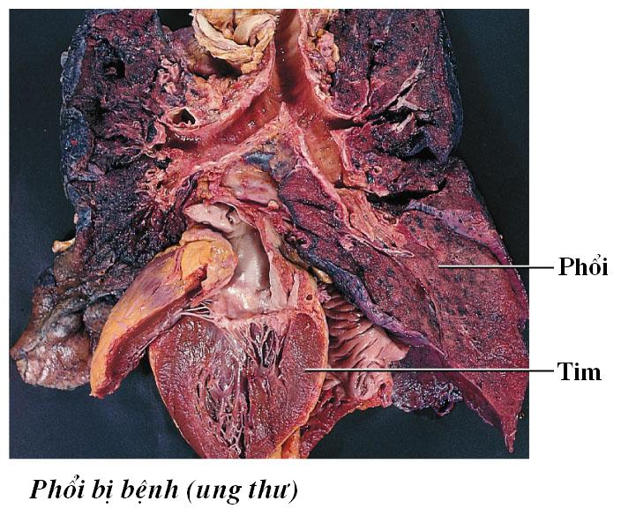

Slide 22
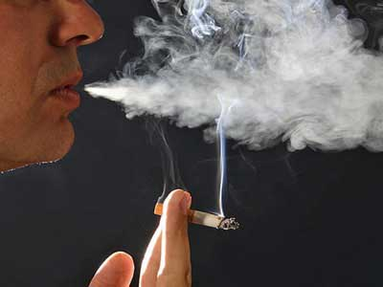
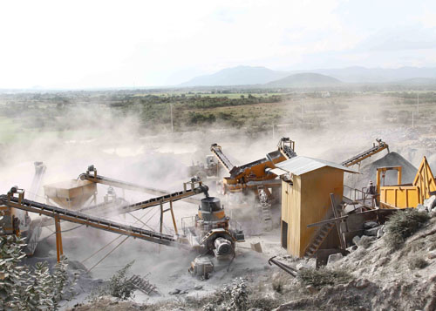
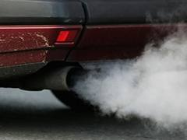
Khí thải công nghiệp
Khói thuốc lá
Bụi
Khí thải ô tô, xe máy

Slide 23
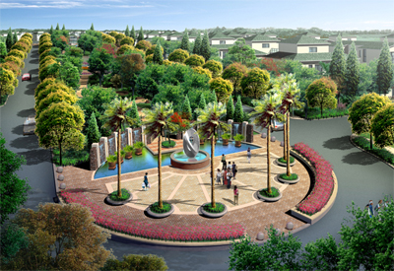
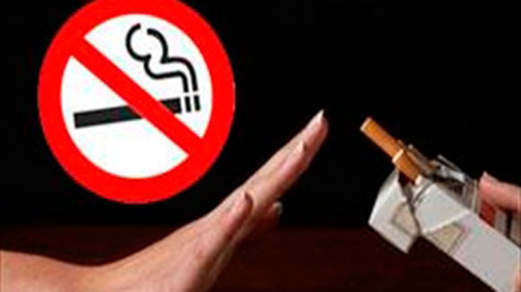
Trồng nhiều cây xanh
Nói không với thuốc lá

Slide 24
CỦNG CỐ.
Câu 1: Phổi của thú trao đổi khí hiệu quả hơn của lưỡng cư và bò sát là do:
A. Phổi thú có cấu trúc phức tạp hơn.
B. Phổi thú có cấu trúc lớn hơn.
C. Phổi thú có khối lượng lớn hơn.
D. Vì phổi thú có nhiều phế nang, diện tích bề mặt trao đổi khí lớn.
D

Slide 25
CỦNG CỐ.
Câu 2: Vì sao chim là động vật trên cạn trao đổi khí hiệu quả nhất?
Nhờ có hệ thống túi khí
B. Nhờ không khí giàu oxi
C. Nhờ phổi chim có nhiều phế nang
D. Nhờ chim bay trên cao
A

Slide 26
CỦNG CỐ.
Câu 3: Những động vật nào sau đây hô hấp bằng hệ thống ống khí?
Châu chấu, cào cào, dế
B. Chấu chấu, dế, ếch
C. Cào cào, ếch, thằn lằn
D. Dế, cào cào, thỏ
A

Slide 27
XIN CHÂN THÀNH CẢM ƠN !

